Slide 1






딥러닝 기반의 사원 출퇴근 관리 시스템 구축
AIoT 제품개발과정 2기 4조
기무경 김선우 김아람 노건훈 정지현

Slide 2
목차
01
주제선정 배경 및 목표
02
시스템 요구사항
03
시스템 설계
04
기능 및 구현
05
평가

Slide 3
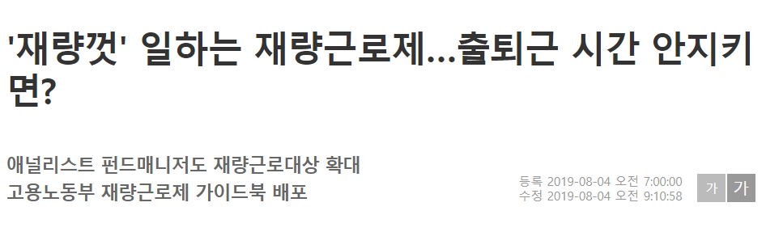
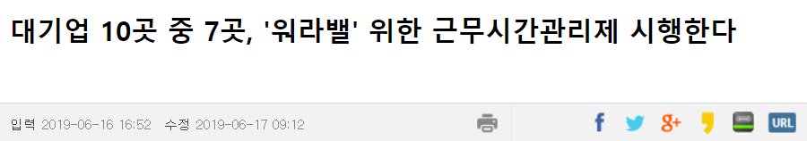
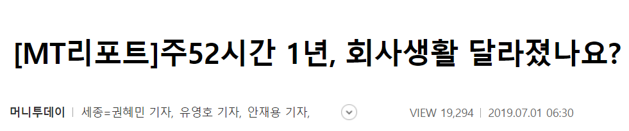
딥러닝 기반의 사원 출퇴근 관리 시스템 구축
01
주제선정 배경 및 목표
주제 선정 배경
<서울경제 2019-08-04 이재유 기자>
<조선비즈 2019-06-16 안상희 기자>
<머니투데이 2019-07-01 권혜민, 유영호, 안재용 기자>

Slide 4



딥러닝 기반의 사원 출퇴근 관리 시스템 구축
01
주제선정 배경 및 목표
주제 선정 배경
→ 주 52시간 근무제 시행에 따라, 근로자들의 근무시간에 대한 관심이 높아짐.
→ 사업주 또한, 직원들의 주 52시간 근무제를 어긴 경우 피해를 입게 된다.
(시정 명령 미 이행 시, 2년 이하의 징역 또는 2000만원 이하의 벌금)
일과 여과의 균형을
유지시켜야겠어
0
사업주, 근로자 모두 근무시간을 제공할 수 있는 시스템을 필요로 한다!

Slide 5
딥러닝 기반의 사원 출퇴근 관리 시스템 구축
01
주제선정 배경 및 목표
프로젝트 목표
→ Deel Learning과 Alexa를 활용하여 회사 직원들의 출근을 관리하는 AIoT 시스템 설계
팀 목표
① 교육 기간 동안 수강한 내용을 적재적소에 사용한 프로젝트 주제 설정 및 구현
② 분야에 따른 적절한 역할 분담(raspberry, python, MySQL … )
③ Git을 통한 프로젝트 형상 관리

Slide 6



딥러닝 기반의 사원 출퇴근 관리 시스템 구축
02
시스템 요구사항
직원의 주별, 월별 근무시간을 웹상에서 그래프로 표현
요구사항 1)
딥러닝을 통한 사용자의 출/퇴근의 구분
요구사항 2)
인공지능 스피커를 통한 직원의 출/퇴근 여부 확인
요구사항 3)

Slide 7






딥러닝 기반의 사원 출퇴근 관리 시스템 구축
03
시스템 설계
Project Interaction 구성 요소
[Raspberry Pi - Camera]
[Flask server]
Emp_id : 사원번호
Tag_time : 얼굴을 인식한 시간
Tag_type : (출근/퇴근)
예측한 사원의 Emp_id를 반환
Coral 에 학습되어 있는 모델로
입력된 사진에 인식 결과 연산

Slide 8





딥러닝 기반의 사원 출퇴근 관리 시스템 구축
03
시스템 설계
1) Edgetpu를 이용한 얼굴인식 시스템 구현 (설계)
기본 분류 모델 parameter
조정하여 커스터마이징
(classification_transfer_learning.py)
인물 사진으로 학습
학습된 사진과 가장 높은
확률로 비슷한 사람으로 인식
(Accuaracy >=70% 시 통과)

Slide 9





딥러닝 기반의 사원 출퇴근 관리 시스템 구축
03
시스템 설계
1) Edgetpu를 이용한 얼굴인식 시스템 구현 (사용자 인터페이스)
<1.1>출퇴근, 버튼 누르기
Emp_ID
Tag_time
<1.2>Picamera 로 사진 촬영
<2>Attendance_model2.py
모델에서 연산
<3>SERVER 에서 인식된 사원의
사원번호(Emp_ID), 출근/퇴근 시간을 DB에 추가
[Raspberry Pi - Camera]

Slide 10
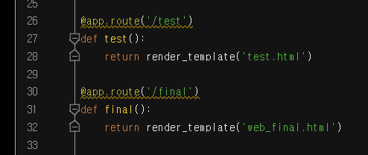
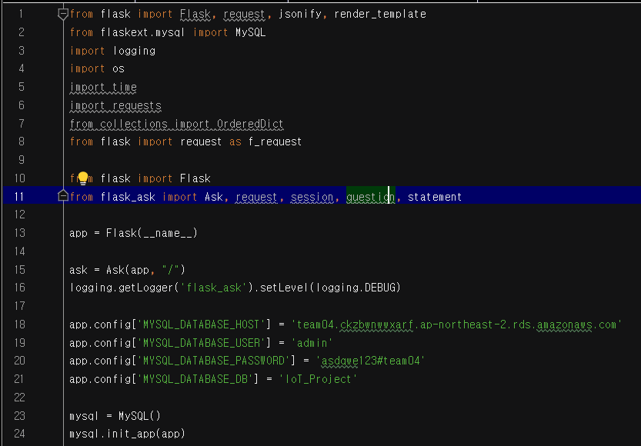
딥러닝 기반의 사원 출퇴근 관리 시스템 구축
03
시스템 설계
2) Python Flask 라이브러리를 이용한 서버 구축
App.route를 통해 web_finalf.html과 연동
MySQL과 연동
Flask Library를 활용하여 서버를 구축

Slide 11
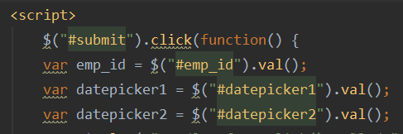
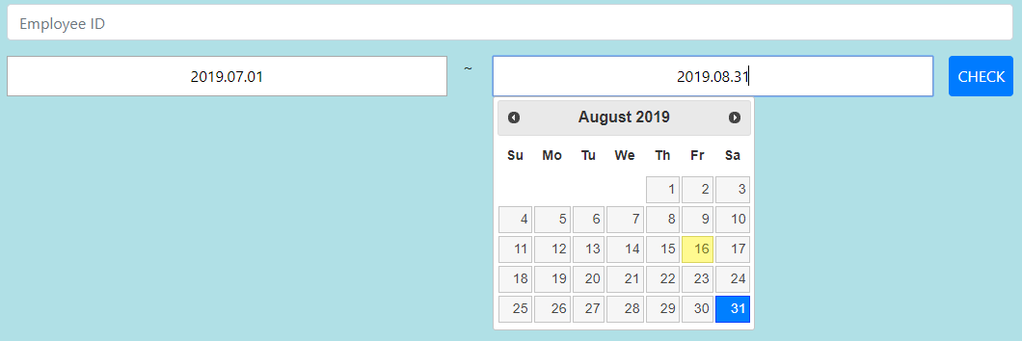
딥러닝 기반의 사원 출퇴근 관리 시스템 구축
03
시스템 설계
3) Javascript Bootstrap 프레임워크를 이용한 웹 페이지 구성
① Button을 사용하여 사원ID, 조회날짜 값을 Input
3개의 Input 값을 서버에 전달하여 해당하는 데이터를 호출

Slide 12
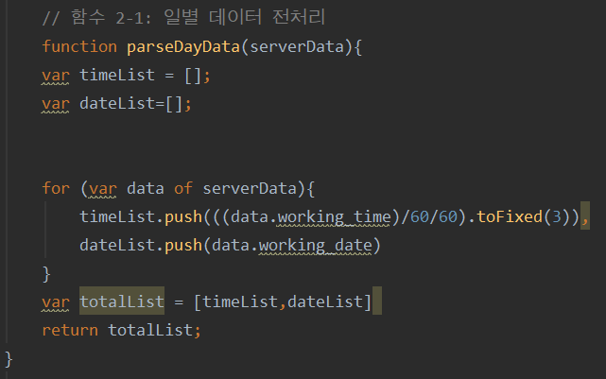
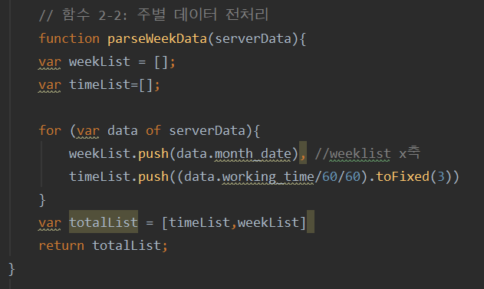
딥러닝 기반의 사원 출퇴근 관리 시스템 구축
03
시스템 설계
3) Javascript Bootstrap 프레임워크를 이용한 웹 페이지 구성
② Parsedata 함수를 통해 필요 데이터 전처리
그래프에 사용될 일별/주별 값과 근무시간 값을 리스트로 정의

Slide 13
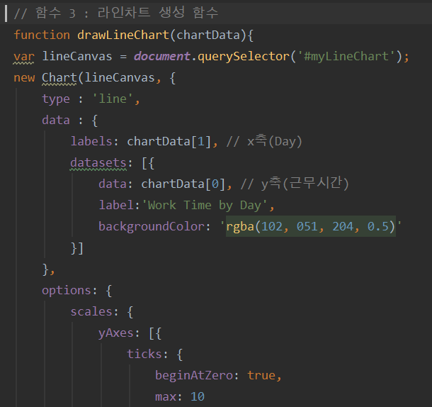
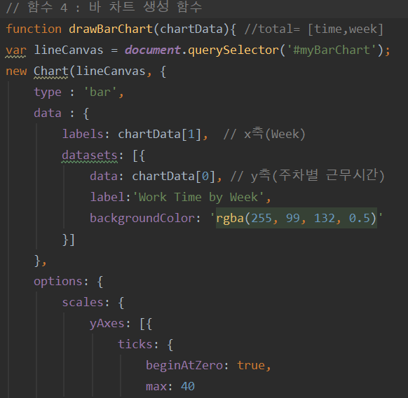
딥러닝 기반의 사원 출퇴근 관리 시스템 구축
03
시스템 설계
3) Javascript Bootstrap 프레임워크를 이용한 웹 페이지 구성
③ 전처리 데이터를 활용한 그래프 그리기
일별 근무시간 – Line Chart 주별 근무시간 – Bar Chart

Slide 14
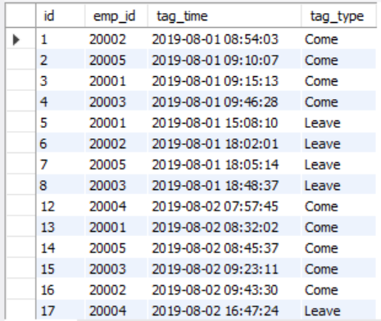
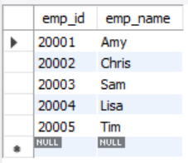

딥러닝 기반의 사원 출퇴근 관리 시스템 구축
03
시스템 설계
4) MySQL을 이용한 Database 구축
T2) Tag
T1) Employee_info
Id : 인덱스 번호
emp_id : 사원 고유 id
Tag_time : 얼굴 인식된 시간
Tag_type : 출/퇴근 형태 구분
Emp_id : 사원 고유 id
Emp_name : 사원명
테이블에 사원id와 이름을 구축
얼굴인식 후 사원을 구별하여 사원id, 출퇴근 시간을
Database에 받아와 저장

Slide 15
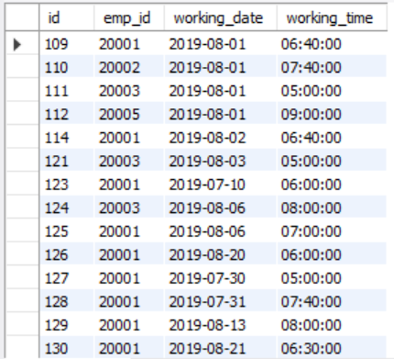
딥러닝 기반의 사원 출퇴근 관리 시스템 구축
03
시스템 설계
4) MySQL을 이용한 Database 구축
T3) Working_Time
T2에서 출퇴근시간을 뺸 일한시간을 쿼리값으로 연산하여 DB에 저장
-Datatype working_date : date , working_time : time

Slide 16
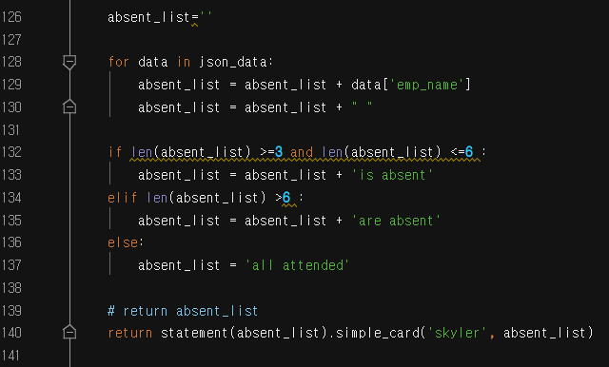
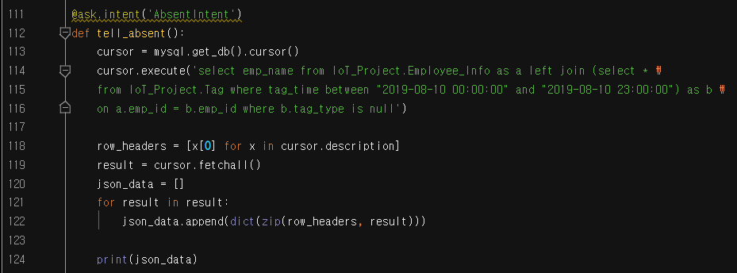
딥러닝 기반의 사원 출퇴근 관리 시스템 구축
03
시스템 설계
5) AVS(ALEXA Voice Service), RaspberryPi 를 이용한 인공지능 스피커 구현
②
검색된 사원에 따라 Response를 설정
①
출근을 안한 직원을 조회하는 Query문
①
출근을 안한 사원이 한 명일 때 _____ is absent.
②
출근을 안한 사원이 두 명 이상 일 때 _____ / _____
are absent.
③
모든 직원이 출근했을 때, All attended.

Slide 17
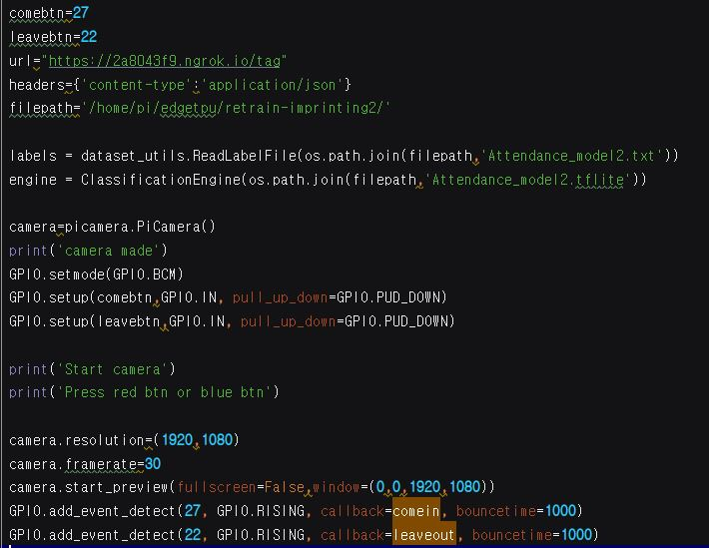
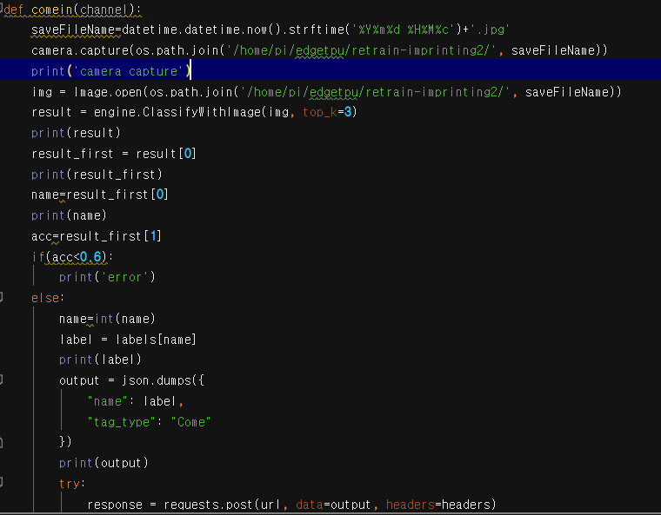
딥러닝 기반의 사원 출퇴근 관리 시스템 구축
03
시스템 설계
6) Raspberry Pi
Accuracy가 60% 이하시, Error 처리 (재촬영)
학습된 모델 Load
예측된 직원에 관한 name, tag_time, tag_type 반환

Slide 18
딥러닝 기반의 사원 출퇴근 관리 시스템 구축
04
기능 및 구현
기능1) 얼굴인식을 통한 사원 출퇴근 관리
(
[Raspberry Pi - Camera]
Emp_name : Amy
Emp_name : Chris
Emp_name : Sam
Emp_name : Lisa
Coral 에 학습되어 있는 모델로
입력된 사진에 인식 결과 연산
Emp_name : Time
[name : Sam]

Slide 19
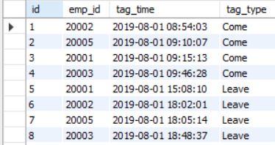


04
딥러닝 기반의 사원 출퇴근 관리 시스템 구축
기능 및 구현
기능2) 스위치를 사용한 출근, 퇴근 구분
: Come
: Leave

Slide 20
04
딥러닝 기반의 사원 출퇴근 관리 시스템 구축
기능 및 구현
기능3) 사원별 출/퇴근 시간을 Database를 활용하여 저장
얼굴인식 후 예측된 사원의
Emp_id, tag_time, tag_type
값을 DB에 저장
[Raspberry Pi - Camera]

Slide 21
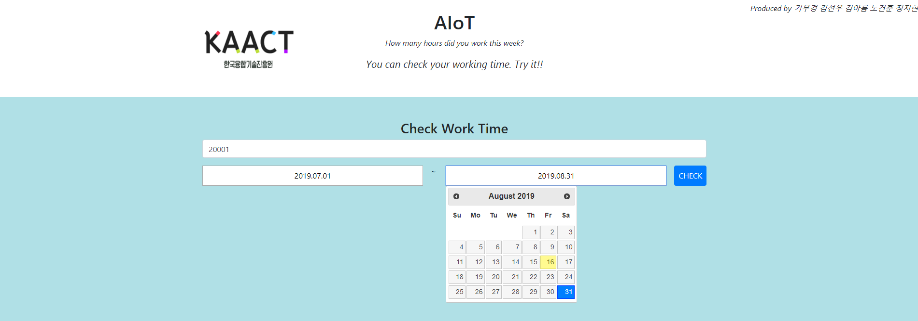
딥러닝 기반의 사원 출퇴근 관리 시스템 구축
04
기능 및 구현
기능4) 사원의 일별/주별 근무 시간 시각화
http://127.0.0.1:5000/final
①
사원번호 입력
②
시작일 설정
③
종료일 설정

Slide 22
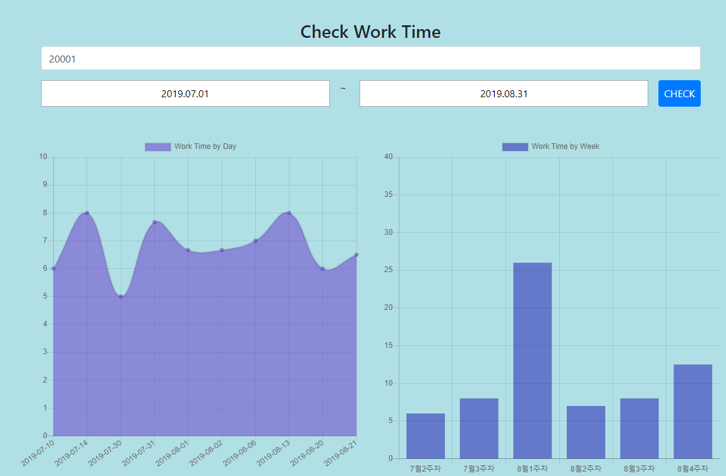
딥러닝 기반의 사원 출퇴근 관리 시스템 구축
04
기능 및 구현
기능4) 사원의 일별/주별 근무 시간 시각화
일별 근무 시간
주별 근무 시간

Slide 23



딥러닝 기반의 사원 출퇴근 관리 시스템 구축
04
기능 및 구현
기능5) 음성인식을 통한 사원 출근 유무 검색
“Sam Lisa + are absent”
Or
“Sam + is absent”
Or
“All attended”
“Alexa,
check Absent”
결근자 검색 요청
(현재 시각 기준)
요청 받은 name을 DB의 ‘Tag’ table에서 검색 후, ‘Tag Type’이 ‘Come’이 아닌 사람 검색
검색된 사원의 수에 따라 Response를 다르게 설정하여
한 문장으로 출력

Slide 24




딥러닝 기반의 사원 출퇴근 관리 시스템 구축
05
평가
향후 응용 가능한 방향 제시
✓
40시간 초과시 근무제한 메시지 팝업창 알림
업무시간이 초과하였습니다.
✓
실제 얼굴과 이미지 파일 구분
Outside
Absent
✓
외근 등의 예외사항을 고려한 근무시간 관리
Tardy

Slide 25

THANK YOU

